Slide 1
Урок русского языка
в 4 «А» классе
Макарова Вера Геннадьевна
учитель начальных классов
МБОУ «ИСОШ №2».

Slide 2

Загадка
Лист бумаги по утрам
На квартиру носят
к нам,
На одном таком листе
Много разных новостей.

Slide 3

Работа
в группах

Slide 4
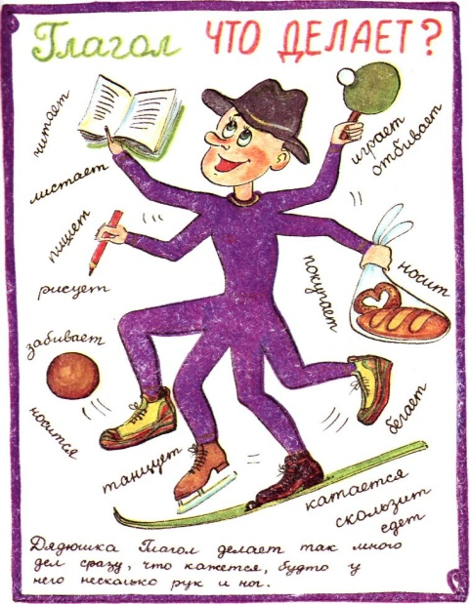
Название газеты:
Деловая игра
«Заседание редакционного
совета газеты».
П
Х
Г
Л
С
Ш
А
Г
О
Л

Slide 5

Лишнее слово
Информация
Новости
Бумага
Творчество
Реклама

Slide 6
Пресс - конференция
Что мы знаем
о глаголе?

Slide 7
Отвечает на вопросы: что делать? что сделать? что будет делать? каков?
Глагол – часть речи
В предложении является сказуемым
Глаголы совершенного вида отвечают на вопросы: что сделают? что сделал? что сделать?
ГЛАГОЛ
Глаголы несовершенного вида отвечают на вопросы: что делают? что делал? что делать?
Глаголы не употребляются с предлогами
Начальная форма образуется с помощью суффиксов –ть, -ти, -чь
Глагол обозначает действие предмета и его состояние
?
Глагол имеют начальную и личную формы

Slide 8

ПОСЛОВИЦЫ:
Кто не работает, | не дружит.
С ложью правда | и рыбку из пруда.
Без труда не вытащишь | не делает.
Лень добра | тот не ест.
не дружит.
и рыбки из пруда.
не делает.
тот не ест.
НЕ
с глаголами

Slide 9
Частица НЕ
с … пишется
… .
глаголами
раздельно

Slide 10
Тема урока:
«Правописание
НЕ
с глаголами».
Цель урока:
познакомиться с ролью частицы НЕ и её написанием
с глаголами

Slide 11
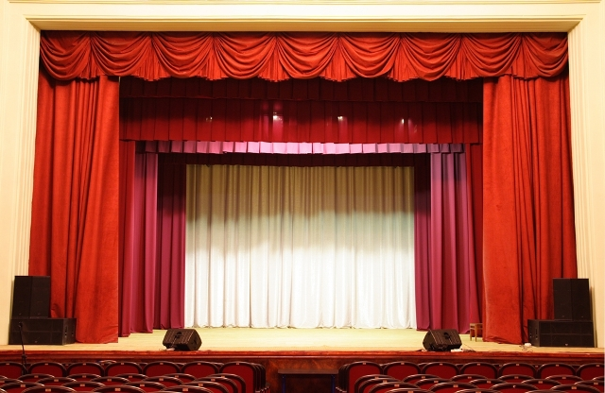

Сказка

Slide 12
Сказка.
Не люблю.
Не верю
Не подходила
Не может
Негодую!
Ненавижу!

Slide 13
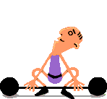

ФИЗКУЛЬТМИНУТКА.

Slide 14
Словарная работа
Негодовать –
испытывать возмущение, крайнее недовольство
Недоумевать–
сомневаться, колебаться по поводу
невозможности понять, в чём дело
Неволить –
принуждать что-то сделать против
желания
Недомогать - болеть

Slide 15

Алгоритм «Не с глаголами»
Смотрю , употребляется ли глагол без Не?
(не) хочу (не)навидеть

Slide 16
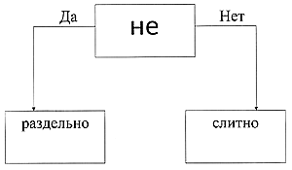

Slide 17
Город невежливых людей.
Был на белом свете город. Все его жители страдали ужасной болезнью – невежливостью. При встрече они ……… друг с другом. При расставании ……………. Дети в автобусах и трамваях …………………..место взрослым.
не здоровались
не прощались
не уступали

Slide 18


Реклама

Slide 19
Отвечает на вопросы: что делать? что сделать? что будет делать? каков?
Глагол – часть речи
В предложении является сказуемым
Глаголы совершенного вида отвечают на вопросы: что сделают? что сделал? что сделать?
ГЛАГОЛ
Глаголы несовершенного вида отвечают на вопросы: что делают? что делал? что делать?
Глаголы не употребляются с предлогами
Начальная форма образуется с помощью суффиксов –ть, -ти, -чь
Глагол обозначает действие предмета и его состояние
не с глаголами пиши отдельно, кроме глаголов - исключений
Глагол имеют начальную и личную формы

Slide 20

Самооценка. Рефлексия.

Slide 21
Домашнее задание
Учебник стр. 92 пр. уч., стр 93 упр. 1

Slide 22

«Запомните, мои друзья,
волшебная частица НЕ,
отрицая плохое,
недостойное человека действие,
учит нас мудрому отношению
к жизни и к себе».

